Slide 1
Проект по теме “PyGame”
Выполнили: Гринько Алексей и Березина Софья
Руководитель: Захаров Дмитрий Владимирович
Северодвинск, 2023

Slide 2
Цель и задачи
Цель: создать игру на PyGame
Задачи:
Создать игрока, фон (коридор школы), препятствия
Выполнить логику столкновения и проигрыша
Сделать начальный экран, паузу
Добавить музыку, элементы пользовательского интерфейса
Добавить врагов
Остальное по-мелочи…

Slide 3
Техническое задание
По ходу выполнения проекта были реализованы: первый уровень, препятствия, игрок и его способности передвижения, проигрыш (не в полной мере), пауза и начальный экран (не доработаны), функция пакости.

Slide 4
Библиотеки и инструменты используемы в прокте
Pygame 2.5.2
Python 3.11.2
Стандартные библиотеки Python: sys, os

Slide 5
Заключения
Перспективы:
Добавления новых уровней
Улучшение пользовательского интерфейса
Оптимизация кода
Исправление всех существующих и будущих багов

Slide 6
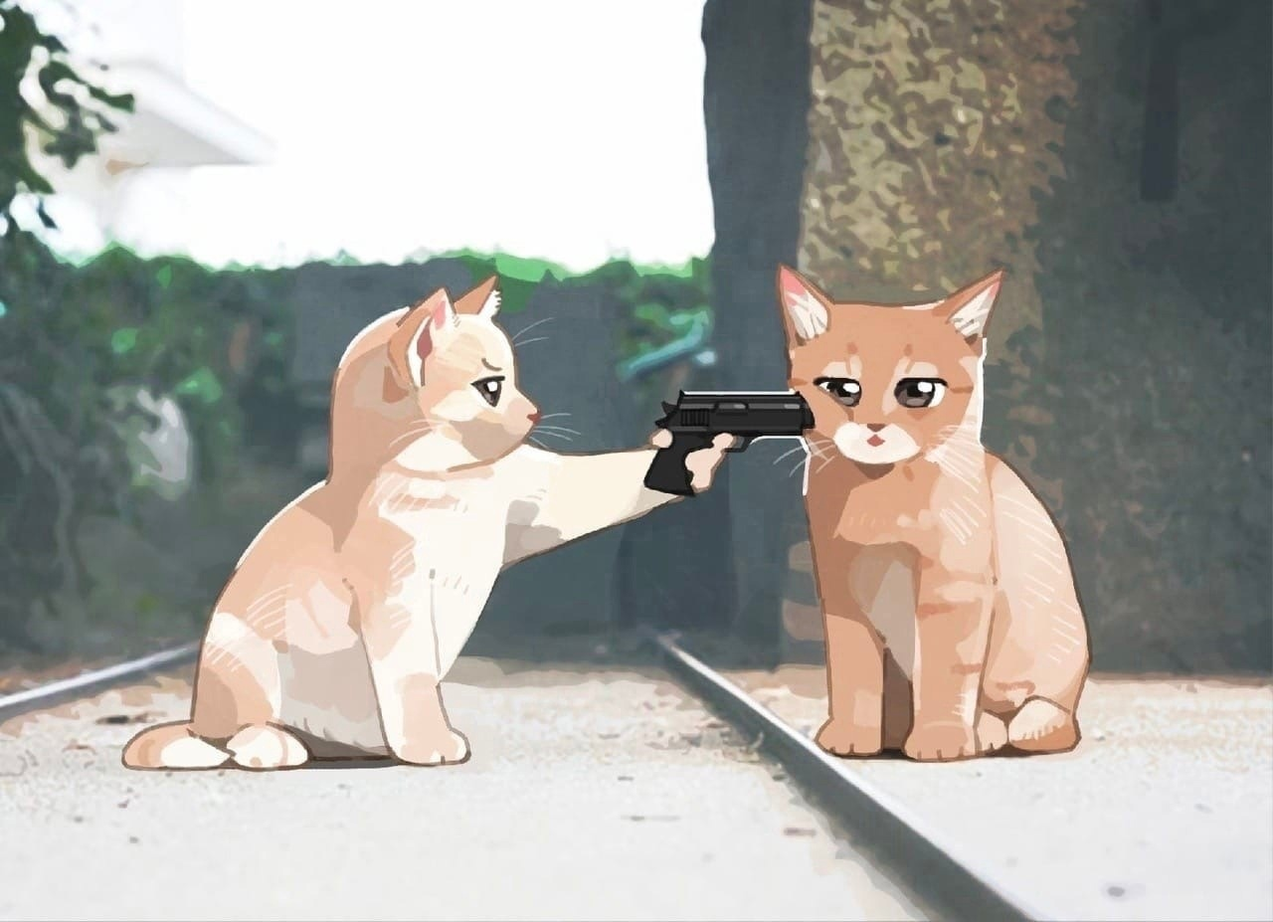
СПАСИБО ЗА ВНИМАНИЕ

